Slide 1
JDBC

Slide 2
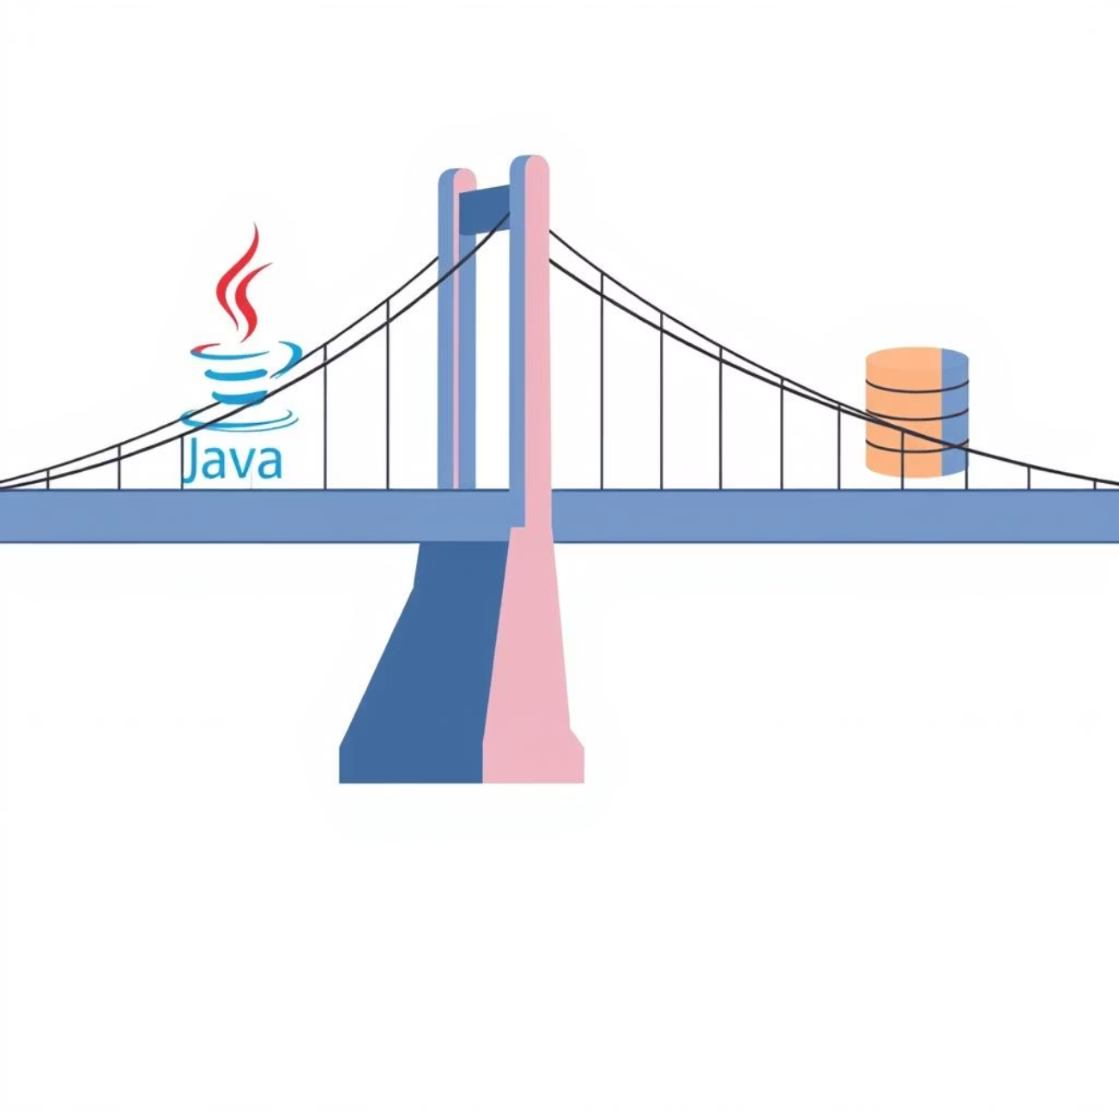
Что такое JDBC и зачем он нужен
JDBC (Java Database Connectivity) — это мост между Java и любой SQL базой данных.
Вы пишете код один раз, используя JDBC API, а сам JDBC через специальный драйвер разговаривает с нужной вам БД. Можете переключаться между PostgreSQL, MySQL, Oracle, SQL Server — а ваш код остается одинаковым.

Slide 3
Слой 1 — ваше приложение
Это Java код, который вы пишете. OrderService, UserService, любая бизнес-логика.
1
Слой 2 — JDBC API.
Это интерфейсы, описанные в пакете java.sql. Три самых главных:
Connection — соединение к БД
Statement — способ выполнить SQL команду
ResultSet — результаты запроса
Архитектура JDBC: основные компоненты
2
Слой 3 — JDBC Driver.
Это конкретная реализация для каждой БД. Для PostgreSQL — это файл postgresql-42.7.3.jar, для MySQL — mysql-connector-java, для Oracle — ojdbc.jar. Драйвер реализует эти интерфейсы конкретно для своей БД.
3
4
Слой 4 — сама база данных. PostgreSQL, MySQL, Oracle, какая угодно.

Slide 4
БАЗОВЫЙ ЦИКЛ
Этап 1 — создать соединение.
Используем DriverManager и передаем:
URL БД (где она находится, какой порт)
Имя пользователя
Пароль
Получаем объект Connection
Connection conn = DriverManager.getConnection(
"jdbc:postgresql://localhost:5432/shop_db",
"postgres",
"password”
););
Этап 2 — выполнить SQL.
Создаем Statement (это способ отправить SQL в БД), и выполняем запрос.
Для SELECT используем executeQuery().
Для INSERT, UPDATE, DELETE используем executeUpdate().
Statement stmt = conn.createStatement();
ResultSet rs = stmt.executeQuery("SELECT * FROM orders");

Slide 5
Этап 3 — обработать результаты.
while (rs.next()) {
String name = rs.getString("name");
int price = rs.getInt("price");
System.out.println(name + " " + price);
}
Важно: в конце закрыть соединение.
Проходим по результатам. rs.next() — переходит на следующую строку. rs.getString() — получает значение колонки как String, rs.getInt() — как int.
conn.close();
stmt.close();
rs.close();

Slide 6
SQL INJECTION
Представьте, вы разработчик, пишете функцию входа. Пользователь вводит login. И вы конкатенируете его прямо в SQL запрос:
String login = userInput;
String sql = "SELECT * FROM users WHERE login = '" + login + "'";
stmt.executeQuery(sql);
Это вход выглядит как:
SELECT * FROM users WHERE login = 'ivan'
Предположим, пользователь вводит вместо 'ivan' вот это: 'admin' -- (кавычка, слово admin, кавычка, два минуса).
SELECT * FROM users WHERE login = 'admin' --'
В SQL два минуса — это комментарий, т. е. всё что дальше — игнорируется. То есть запрос становится:
SELECT * FROM users WHERE login = 'admin'
Запрос вернет данные, для пользователя с логином admin, БЕЗ аутентификации.

Slide 7
Решение — PreparedStatement:
Вместо того чтобы конкатенировать строки, мы используем плейсхолдер — знак вопроса '?'.
Потом мы передаем параметр отдельно через setString(). JDBC сам экранирует все спецсимволы.
Правило: НИКОГДА не конкатенируйте параметры в SQL. ВСЕГДА используйте PreparedStatement с плейсхолдерами."
String sql = "SELECT * FROM users WHERE login = ?";
PreparedStatement pstmt = conn.prepareStatement(sql);
pstmt.setString(1, userInput);
pstmt.executeQuery();

Slide 8
CONNECTION POOLING
Следующая проблема — производительность.
Создание соединения к базе данных — это достаточно медленно.
Потому что нужно установить TCP соединение, авторизоваться в БД, инициализировать сессию. Решение — Connection Pool.
Без pooling:
С Connection Pool (HikariCP):
Запрос 1: создать соединение (~100ms) → execute (~1ms) → закрыть
Запрос 2: создать соединение (~100ms) → execute (~1ms) → закрыть
Запрос 1000: создать соединение (~100ms) → execute (~1ms) → закрыть
Итого: 100+ секунд!
Инициализация: создать 10 готовых соединений (~200ms один раз)
Запрос 1: взять из пула (~0.1ms) → execute (~1ms) → вернуть в пул
Запрос 2: взять из пула (~0.1ms) → execute (~1ms) → вернуть в пул
Запрос 1000: взять из пула (~0.1ms) → execute (~1ms) → вернуть в пул
Итого: 1-2 секунды!

Slide 9
DAO PATTERN
class OrderService {
public void createOrder(Order order) {
Connection conn = ...;
PreparedStatement pstmt = conn.prepareStatement(
"INSERT INTO orders ..."
);
// 20 строк SQL кода
...
}
public Order getOrder(Long id) {
Connection conn = ...;
PreparedStatement pstmt = conn.prepareStatement(
"SELECT * FROM orders WHERE id = ?"
);
// Еще 15 строк SQL кода
...
}
}
Допустим, у вас есть OrderService, где вы производите различные сложные операции с заказами, внутри которых выполняете SQL запросы:
При добавлении все новых и новым методов для работы с заказами возникают определенные проблемы:
SQL код повторяется везде
Если нужно поменять БД, меняете везде
Нельзя тестировать бизнес-логику без БД
Грязная архитектура

Slide 10
class OrderService {
private OrderDAO orderDAO;
public void createOrder(Order order) {
orderDAO.save(order); // Просто!
}
public Order getOrder(Long id) {
return orderDAO.findById(id); // Просто!
}
}
class OrderDAO {
public void save(Order order) {
// SQL код только здесь
conn.prepareStatement("INSERT INTO orders ...");
}
public Order findById(Long id) {
// SQL код только здесь
}
}
Правильный способ — DAO Pattern:
Вы создаете отдельный класс OrderDAO, который содержит ВСЕ SQL операции с заказами:
Преимущества:
SQL код в одном месте
Бизнес-логика отделена от БД
Легко менять БД (переписываете только DAO)
Легко тестировать (можешь подделать DAO в тестах)
Чистая архитектура

Slide 11
ТРАНЗАКЦИИ
Представьте реальный сценарий: вы создаете заказ в магазине. Нужно сделать две операции:
Вставить запись в таблицу orders
Уменьшить количество товара на 5 единиц
Без транзакций:
1. INSERT INTO orders ... -- успешно
2. UPDATE products SET stock = stock - 5 ... -- ошибка БД
В результате, заказ создан, но товар не уменьшился, образовалась несогласованность данных. Это проблема.

Slide 12
С транзакциями:
Транзакция гарантирует ACID свойства:
A — Atomicity (Атомарность): Либо обе операции успешны, либо ни одна. Не может быть полуформленного заказа.
C — Consistency (Согласованность): Данные остаются в корректном состоянии. Если товара было 100, и мы уменьшили на 5, то стало 95. Не может остаться 100.
I — Isolation (Изоляция): Если два клиента одновременно покупают последний товар в магазине, один из них получит ошибку.
D — Durability (Надежность): Когда вы выполнили commit(), данные на диске. Если сервер упал, заказ остался в базе. Не потеряется.
try {
conn.setAutoCommit(false); // Отключаем автокоммит
// Операция 1
pstmt1.execute("INSERT INTO orders ...");
// Операция 2
pstmt2.execute("UPDATE products SET stock = stock - 5 ...");
// Всё успешно? Сохраняем ВСЕ операции
conn.commit();
} catch (SQLException e) {
// Ошибка? Отменяем ВСЕ операции
conn.rollback();
throw e;
}

Slide 13
BEST PRACTICES
Рекомендация 1 — Всегда PreparedStatement.
Рекомендация 3 — Connection Pool.
Мы уже обсудили SQL Injection. Никогда не конкатенируйте параметры в SQL. Всегда используйте '?' и setXxx() методы.
Не используйте DriverManager.getConnection() каждый раз. Используйте pool:
DataSource dataSource = DatabaseConfig.getDataSource();
Connection conn = dataSource.getConnection(); // из пула!
Рекомендация 2 — Try-with-resources.
try (Connection conn = dataSource.getConnection();
PreparedStatement pstmt = conn.prepareStatement(sql)) {
// код
} // Connection и PreparedStatement закроются автоматически!
Рекомендация 4 — DAO Pattern.
SQL код не должен быть в сервисах. Должен быть в отдельных DAO классах.
Это гарантирует что ресурсы закроются, даже если произойдет исключение.

Slide 14
Рекомендация 5 — Логирование.
Рекомендация 7 — Batch операции.
Вы должны видеть какие SQL запросы выполняются. Это помогает найти проблемы:
Если вы вставляете 1000 заказов, не делайте 1000 отдельных executeUpdate(). Используйте addBatch():
logger.info("Executing query: " + sql);
for (Order order : orders) {
pstmt.setLong(1, order.getId());
pstmt.addBatch(); // В памяти
}
pstmt.executeBatch(); // Один раз в БД!
Рекомендация 6 — Правильная обработка исключений.
// НЕПРАВИЛЬНО
} catch (SQLException e) {
// молчим
}
// ПРАВИЛЬНО
} catch (SQLException e) {
logger.error("Database error while creating order", e);
throw new RuntimeException("Cannot create order", e);
}
Рекомендация 8 — Индексы.
CREATE INDEX idx_status ON orders(status);
Без индекса запрос 'SELECT * FROM orders WHERE status = PENDING' сканирует ВСЕ строки в таблице. С индексом находит нужные строки сразу.

Slide 15
ПРИМЕР
5 таблиц:
customers — клиенты магазина.
Колонки: id, name, email, phone.
products — товары.
Колонки: id, name, price, stock_quantity. Реальные товары: ASUS VivoBook ноутбук за 50 тысяч рублей, LG монитор за 15 тысяч, Corsair клавиатура, Logitech мышь и т.д.
orders — заказы.
Колонки: id, customer_id, status, total_amount, delivery_address, created_at.
order_items — содержимое заказа.
Какие товары в каком заказе, в каких количествах.
order_status_history — аудит лог.
История всех изменений статуса заказа.
4 клиента: Иван, Мария, Николай, Анна.
6 товаров: ASUS ноутбук, LG монитор, Corsair клавиатура, Logitech мышь, подставка для монитора, USB хаб.
5 заказов. Каждый заказ с реальными данными: кто заказал, какие товары, сколько, какой статус (PENDING, CONFIRMED, SHIPPED, DELIVERED).

Slide 16
Структура проекта:
DatabaseConfig.java — инициализирует HikariCP пул. 10 соединений, готовых к работе.
Order.java — модель заказа. Содержит поля: id, customerId, status, totalAmount, deliveryAddress и т.д.
OrderDAO.java — все SQL операции с заказами.
Application.java — entry point. Запускает всё: DatabaseConfig, миграции, демонстрирует CRUD операции.

Slide 17
public class DatabaseConfig {
private static HikariDataSource dataSource;
public static HikariDataSource getDataSource() {
if (dataSource == null) {
HikariConfig config = new HikariConfig();
config.setJdbcUrl("jdbc:postgresql://localh
ost:5432/shop_db");
config.setUsername("postgres");
config.setPassword("admin");
config.setMaximumPoolSize(10);
config.setConnectionTimeout(20000);
dataSource = new HikariDataSource(config);
}
return dataSource;
}
}
DatabaseConfig. HikariCP инициализация:

Slide 18
public long save(Order order) {
String sql = "INSERT INTO orders (customer_id, status, total_amount, " +
"delivery_address, created_at) " +
"VALUES (?, ?, ?, ?, NOW()) RETURNING id";
try (Connection conn = dataSource.getConnection();
PreparedStatement pstmt = conn.prepareStatement(sql)) {
pstmt.setLong(1, order.getCustomerId());
pstmt.setString(2, order.getStatus().toString());
pstmt.setBigDecimal(3, order.getTotalAmount());
pstmt.setString(4, order.getDeliveryAddress());
try (ResultSet rs = pstmt.executeQuery()) {
if (rs.next()) {
return rs.getLong("id");
}
}
} catch (SQLException e) {
throw new RuntimeException("Cannot save order", e);
}
return -1;
}
OrderDAO.save(). Создание заказа:

Slide 19
public List<Order> findByCustomerId(long customerId) {
String sql = "SELECT * FROM orders WHERE customer_id = ? " +
"ORDER BY created_at DESC";
List<Order> orders = new ArrayList<>();
try (Connection conn = dataSource.getConnection();
PreparedStatement pstmt = conn.prepareStatement(sql)) {
pstmt.setLong(1, customerId);
try (ResultSet rs = pstmt.executeQuery()) {
while (rs.next()) {
Order order = mapResultSetToOrder(rs);
orders.add(order);
}
}
} catch (SQLException e) {
throw new RuntimeException("Cannot fetch orders", e);
}
return orders;
}
OrderDAO.findByCustomerId(). Получение заказов:

Slide 20
Application.java. Полный цикл:
// READ — получаем по ID
Order found = orderDAO.findById(orderId).get();
System.out.println("Найден заказ: " + found);
// UPDATE — меняем статус
orderDAO.updateStatus(orderId, OrderStatus.SHIPPED);
System.out.println(“Cтатус изменен на SHIPPED");
// LIST — получаем все заказы клиента
List<Order> customerOrders = orderDAO.findByCustomerId(1L);
System.out.println("Заказы клиента: " + customerOrders.size());
// STATS — считаем статистику
OrderDAO.OrderStats stats = orderDAO.getStats();
System.out.println("Всего заказов: " + stats.totalOrders);
System.out.println("Выручка: " + stats.totalRevenue);
// DELETE — удаляем заказ
orderDAO.delete(orderId);
System.out.println("Заказ удален");
} finally {
DatabaseConfig.closeDataSource();
}
}
public static void main(String[] args) {
try {
// 1. Инициализируем DataSource
DataSource ds = DatabaseConfig.getDataSource();
System.out.println("HikariCP pool инициализирован");
// 2. Запускаем Flyway миграции
Flyway flyway = Flyway.configure()
.dataSource(ds)
.locations("classpath:db/migration")
.load();
flyway.migrate();
System.out.println("Миграции выполнены");
// 3. Демонстрация CRUD
OrderDAO orderDAO = new OrderDAO(ds);
// CREATE — создаем заказ
Order order = new Order(
1L, // customer_id
new BigDecimal("1599.99"), // total_amount
"ул. Пушкина, 10" // delivery_address
);
long orderId = orderDAO.save(order);
System.out.println("Заказ создан: ID=" + orderId);

Slide 21
Спасибо за внимание!

